Slide 1
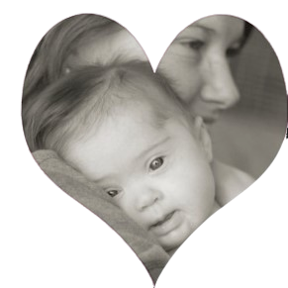
Síndrome de Down
Universidade de São Paulo- USP Faculdade de Medicina de Ribeirão Preto- FMRP
Atuação da fisioterapia na síndrome de Down
Ma. Karoliny L.T. Cruz

Slide 2
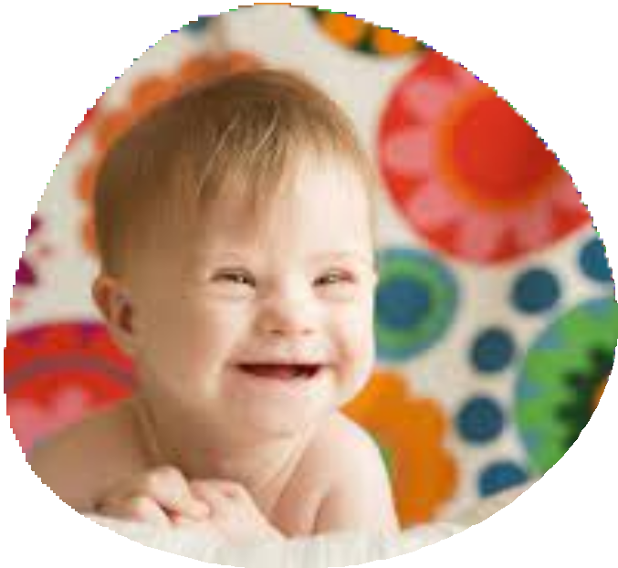
Metas
Nossa primeira meta
Revisar os principais pontos de caracterização da Síndrome de Down
Nossa segunda meta
Apresentar as principais alterações que o fisioterapeuta pode atuar na SD
Nossa terceira meta
Mostrar algumas sugestões de tratamento fisioterapeutico na SD

Slide 4
Definição
Distúrbio genético causado pela presença de um cromossomo extra (21), total ou parcialmente nas células humanas.
Trissomia 21.
Determina características físicas específicas e atraso de DNPM.
(Brasil, 2013)

Slide 5
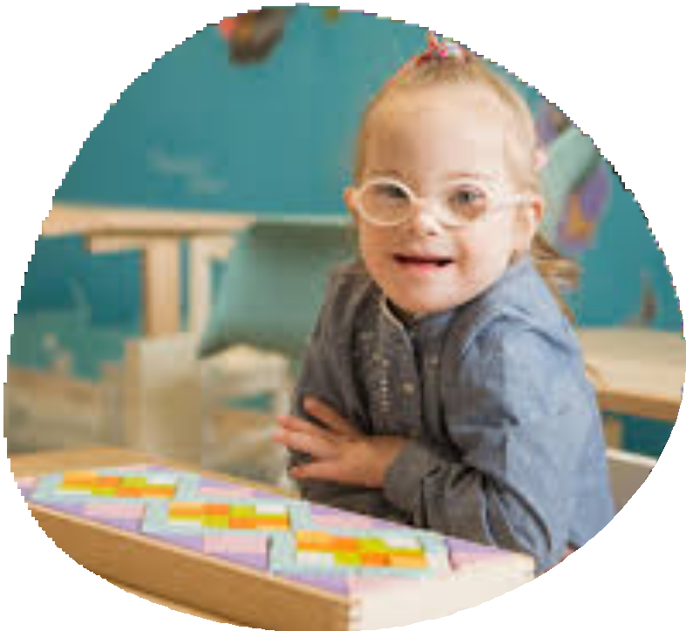
Etiologia
Trissomia do 21
presença de um cromossomo 21 extra, devido a não disjunção meiotíca ( 95% dos casos).
Translocação
o braço longo do cromossomo 21 liga-se a outro cromossomo ( 3 a 4% dos casos)
Mosaico
presença de células normais e células afetadas ( 1 a 2% dos casos)
(Bull,2011; Brasil, 2013)

Slide 6
Alta incidência na população (5%) 1:660 nascidos vivo
8.000 nascidos vivos
Igualmente distribuidos entre os sexos
Incidência
Maior incidência em mães com:
Idade acima de 35 anos: envelhecimentos dos óvulos;
1:100 mulheres acima de 40 anos
Idade abaixo de 15 anos - imaturidade do sistema reprodutor.
(Bull,2011;Brasil, 2013)

Slide 7
Diagnóstico pré-natal
Ultrassom
-Transluscência nucal (12 a 16 semanas)
Exames invasivos
-Aminiocentese (13 a 20 semanas)
- Cordoncentese ( 20 semanas)
-Cariótipo fetal
Exame laboratorial
-Contagem de enzimas

Slide 8
Quadro clínico
Fenotípicas
Sensoriais
Musculoesqueléticas
Imunológicas
Neuromotoras
Cardiopulmonares
Deficiência mental

Slide 9
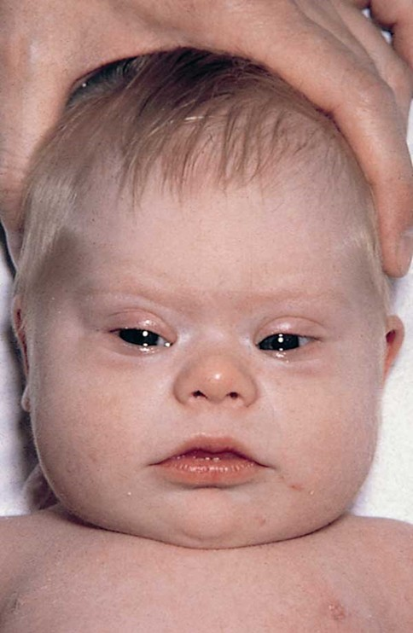
Quadro clínico (Fenótipo)
-Braquicefalia
-Perfil facial aplanado
-Macroglossia
-Fissuras palpebrais obliquas
-Pregas epicantais
-Base do nariz alargada
-Orelhas mal formadas e pequenas
-Pescoço curto
-Excesso de pele atrás do pescoço

Slide 10
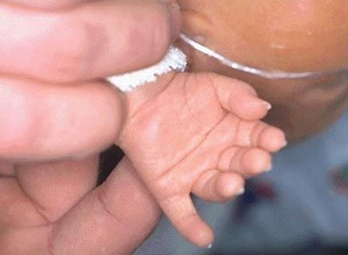
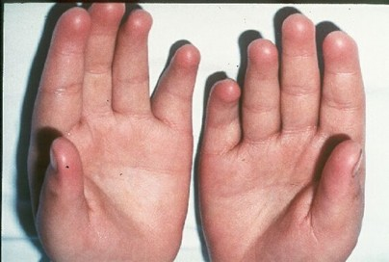
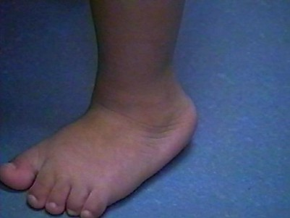
Quadro clínico (Fenótipo)
-Prega palmar única
-Mãos curtas, hipoplasia de falange do 5º dedo
-Aumento do espaço entre o 1º e 2º dedos dos pés
-Lingua fissurada ou geográfica
-Palato oval

Slide 11
Sensoriais
Alterações visuais
-catarata congênita
-miopia
-estrabismo
Alterações auditivas
-perda de audição
-otites de repetição

Slide 12
Encéfalo, cerebelo e tronco cerebral
Tamanhos e pesos menores que o normal
Microbraquicefalia, encéfalo arredondado e pequeno
Sistema
Imaturidade neurológica
Cérebro com menos sulcos que o normal Diminuição da densidade neuronal nas regiões corticais
Nervoso central
(Tecklin, 1999)

Slide 13
Cardiopulmonares
Cardiacas congênitas( 40%)
-Ausência do septo atrio- ventricular
-Comunicação interatrial
-Comunicação interventricular
-Tetralogia de Fallot
Hipoplasia pulmonar com hipertensão pulmonar
Obstrução das vias aéreas
Hipotonia da musculatura de tronco, faríngea, tosse ineficaz e acúmulo de secreções
Diminuição do condicionamento físico
IMC (maior), obesidade

Slide 14
01
Hipotonia
02
Frouxidão ligamentar (déficit de colágeno)
Musculoesqueléticas
03
Hipermobilidade articular
04
Instabilidade atlanto axial / atlanto occipital
05
Pé plano/ joelhos valgos/ inclinação anterior da pelve e instabilidade patelar
Hipoplasia de quadril (podendo ocorrer subluxações)
06

Slide 15
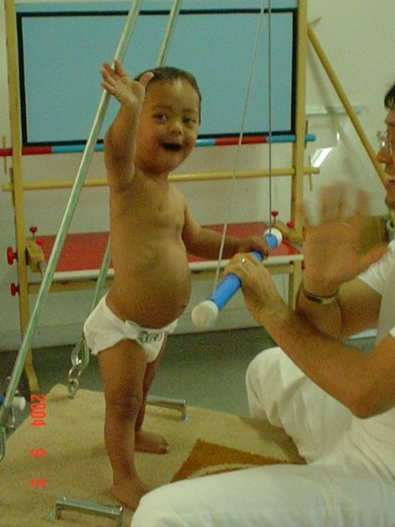
08
Escoliose
09
Protusão abdominal
Musculoesqueléticas
10
Redução do comprimento dos metacarpos e falanges
11
Pode ocorrer ausência de alguns músculos da face e antebraço
12
13
Déficit de força muscular
Déficit de controle postural

Slide 16
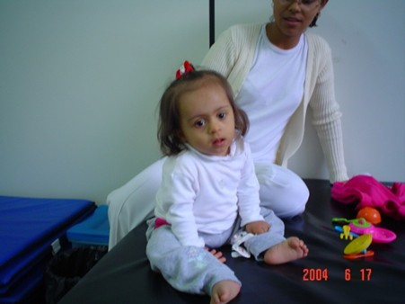
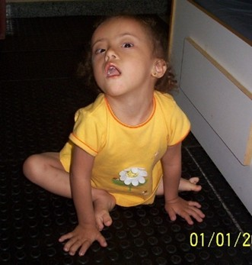
08
Reações posturais lentas
09
Déficit no controle antigravitacional
Musculoesqueléticas
10
11
Déficit de equilíbrio
Déficit em coordenação motora
Desenvolvimento de estratégias de movimentos compensatórios: base alargada e a utilização das mãos para apoiar-se
12
13
Atraso na aquisição dos marcos motores

Slide 17
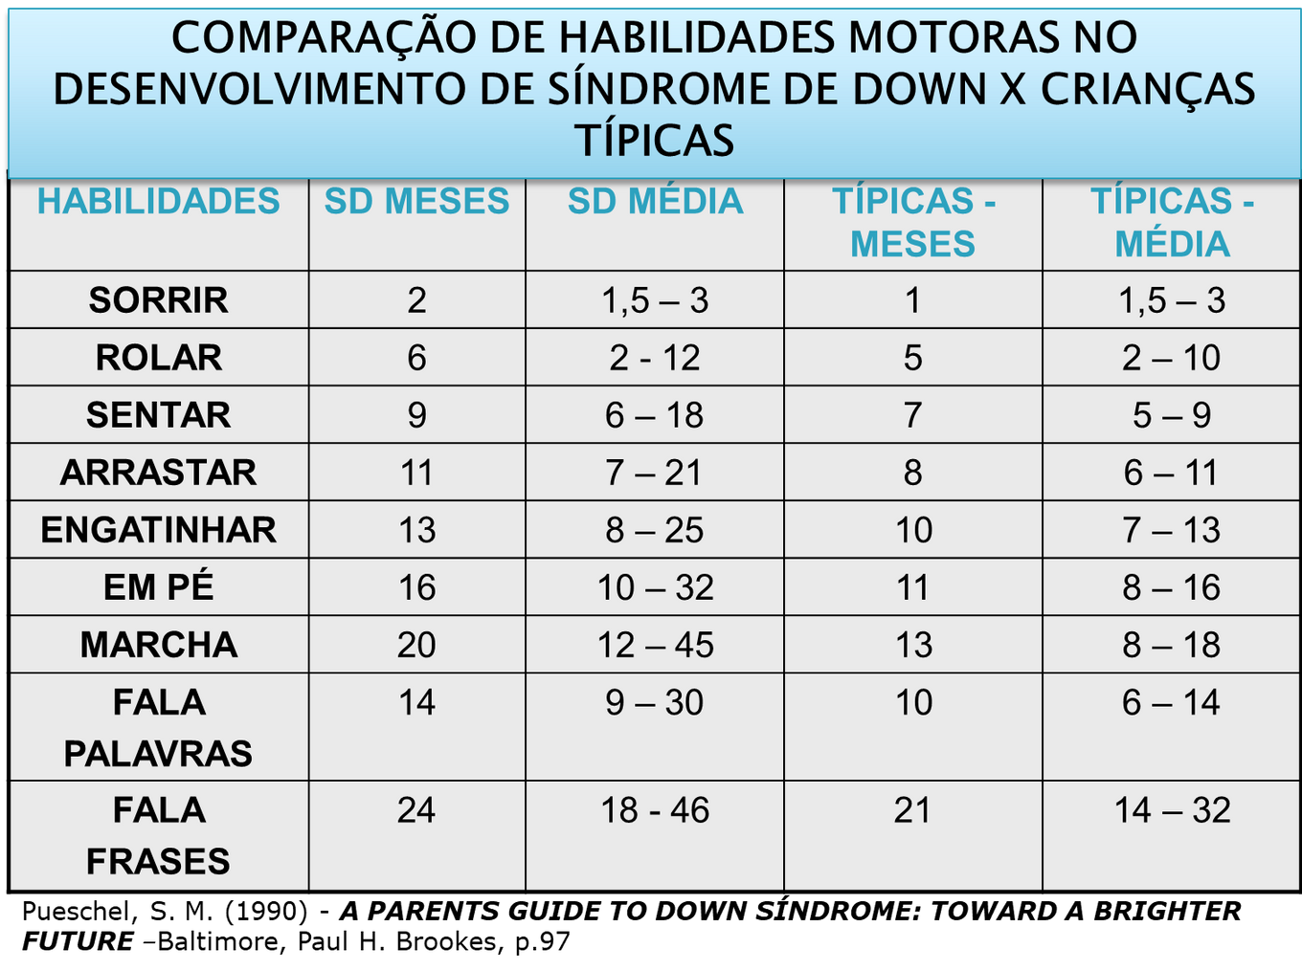

Slide 18
Déficit cognitivo, QI abaixo da média
Leve a moderada
Deficiência mental
Déficits e atraso na aquisição da linguagem
Desempenho funcional inferior

Slide 19
São mais dependentes
Deficiência mental
Dificuldades na área de autocuidado
Dificuldade nas funções sociais
resolução de problemas, expressão, socialização
(Mancini et al, 2003; Moreira et al, 2000)

Slide 20
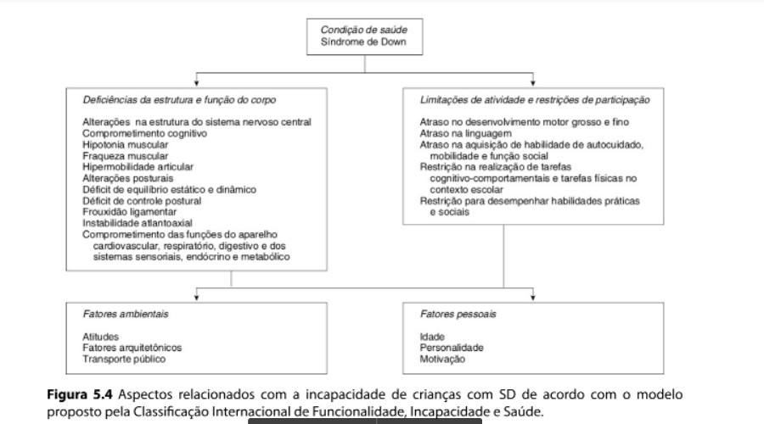
(Camargos, et.al., 2019)

Slide 21
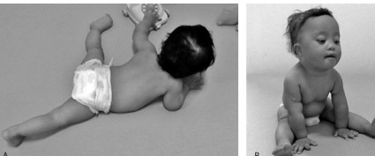
Avaliação
na SD
Avaliação geral
Avaliação com testes/ escalas padronizadas
-AIMS
-PEDI
-GMFM -T6
- Mini mental(adaptado 3 a 14 anos)

Slide 22
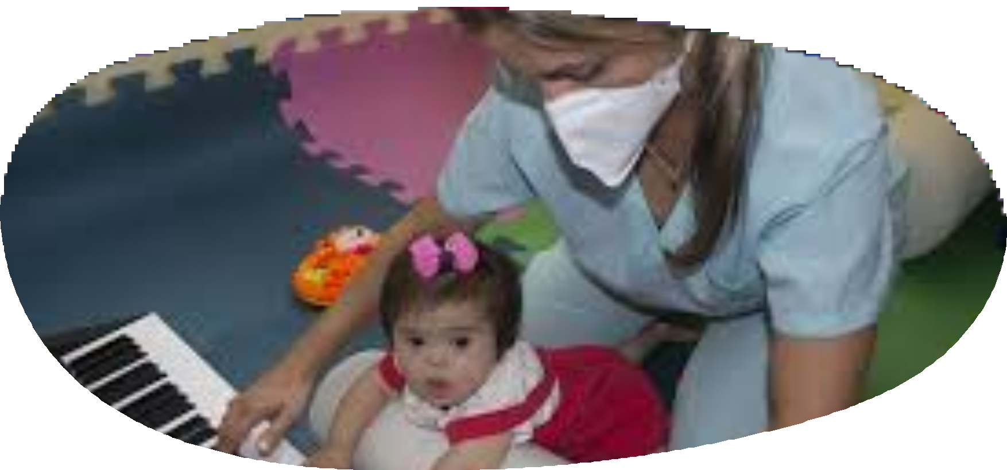
Tratamento fisioterapêutico
O início da intervenção deve ser o mais precoce possível
para que o desenvolvimento neuropsicomotor ocorra o mais próximo da faixa etária da criança

Slide 23
01
Aumentar força muscular de tronco
02
Aumentar a estabilidade articular
Objetivos
03
Melhorar o equilíbrio estático e dinâmico
04
Adquirir e aumentar o controle postural
05
Estimular o DNPM
Estimular as reações posturais e rotações
06
Orientar pais/cuidadores

Slide 24
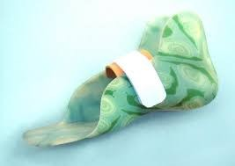
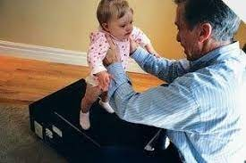
Condutas
Aquisição de habilidades motoras
-Método neuroevolutivo
-intervenções sensoriomotoras
Marcha independente
-esteira ergométrica
Estabilidade do pé plano
-órtese supramaleolares (SMO)
(Camargos, et.al., 2019)

Slide 25
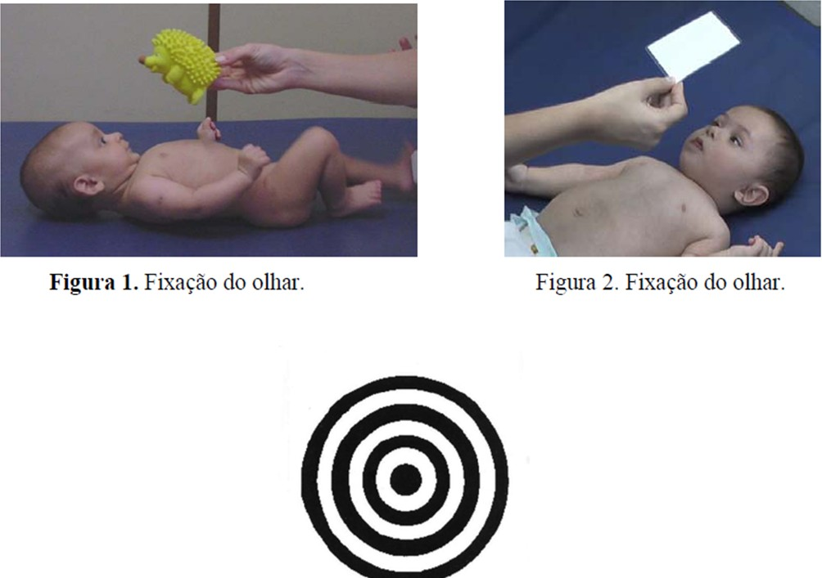
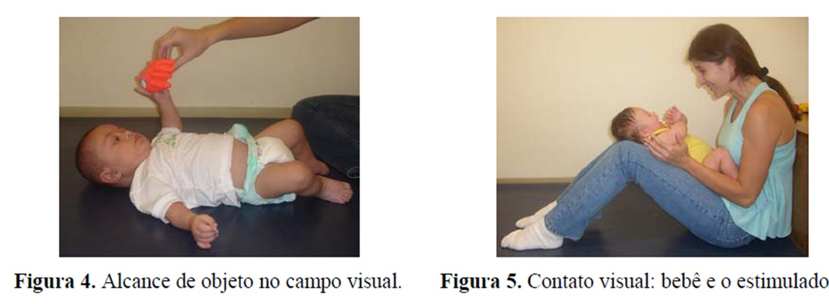
Supino
Estimular fixação olhar
Distância 20 – 25 cm da face
Cores fortes esféricos (medindo 10 -15 cm)

Slide 26
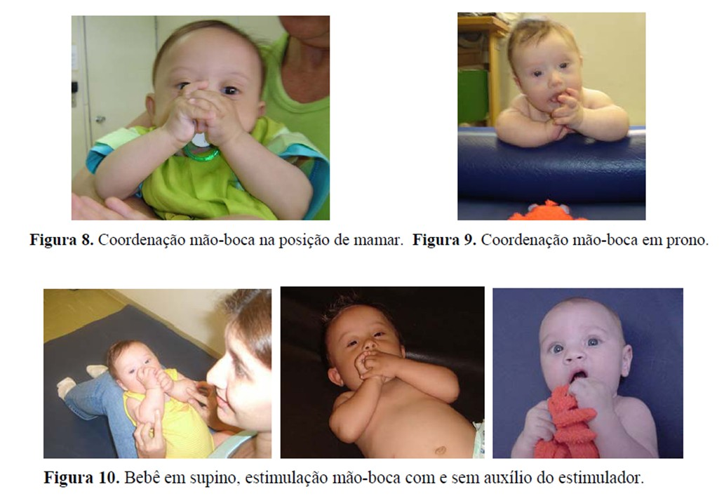
Supino
Estimular coordenação
mão-boca
Cabeça e tronco devem ser elevado da superfície- à apresentação de estímulos sonoros a 15-20 cm de uma das orelhas e depois outra à chocalho ou voz humana -à acomodação da cabeça

Slide 27
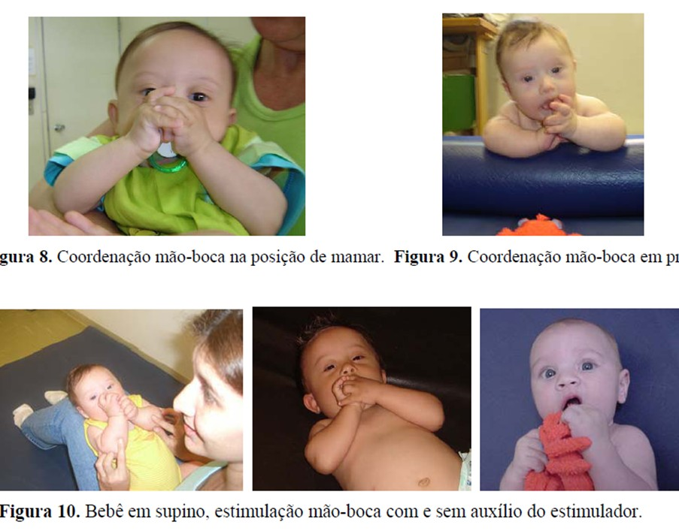
Supino
Estimular coordenação junção das mãos

Slide 28
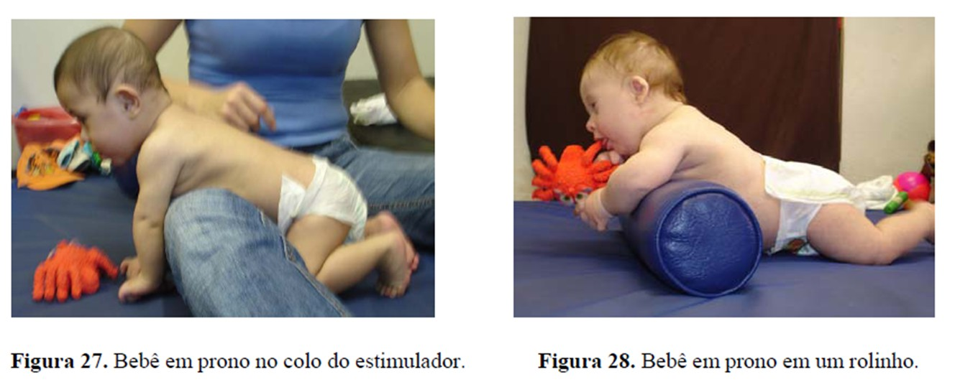
Prono
Deitado de barriga para
baixo
Estimulada nos primeiros 5 meses de vida

Slide 29
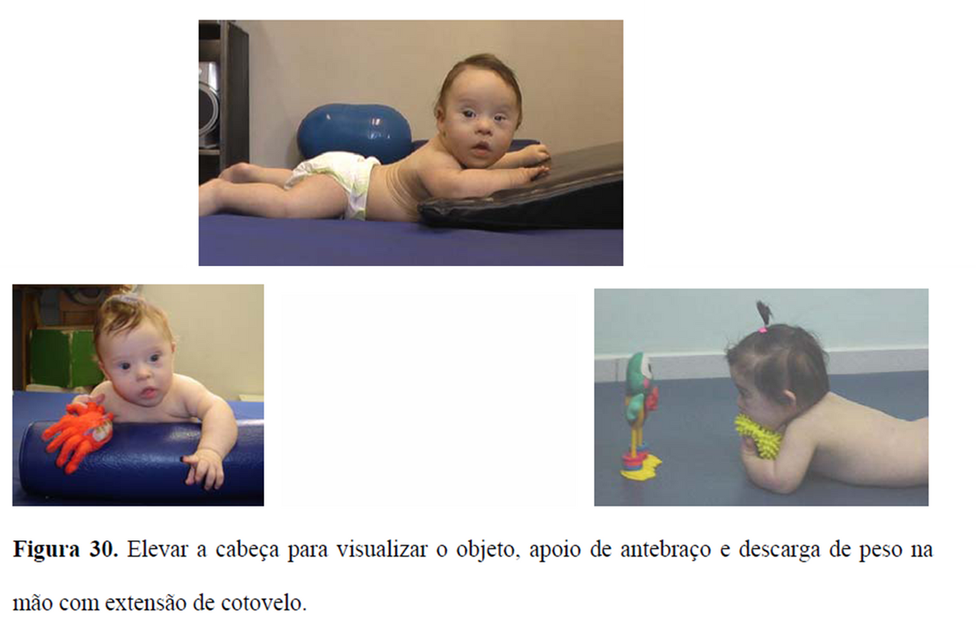
Prono
Deitado de barriga para
baixo

Slide 30
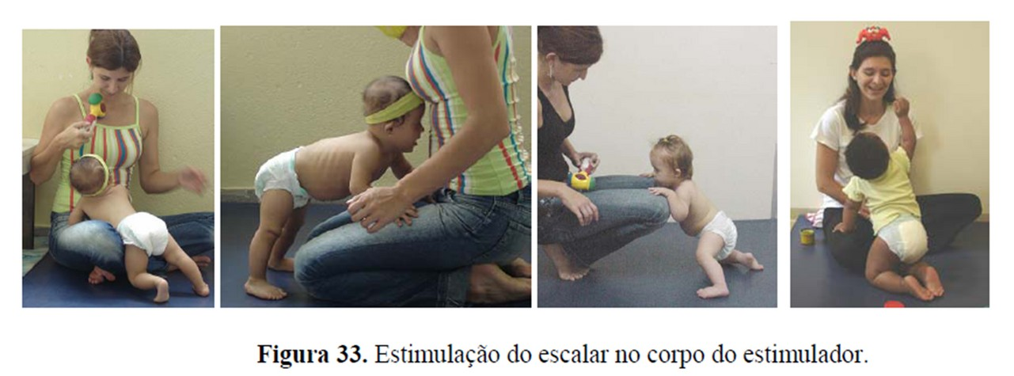
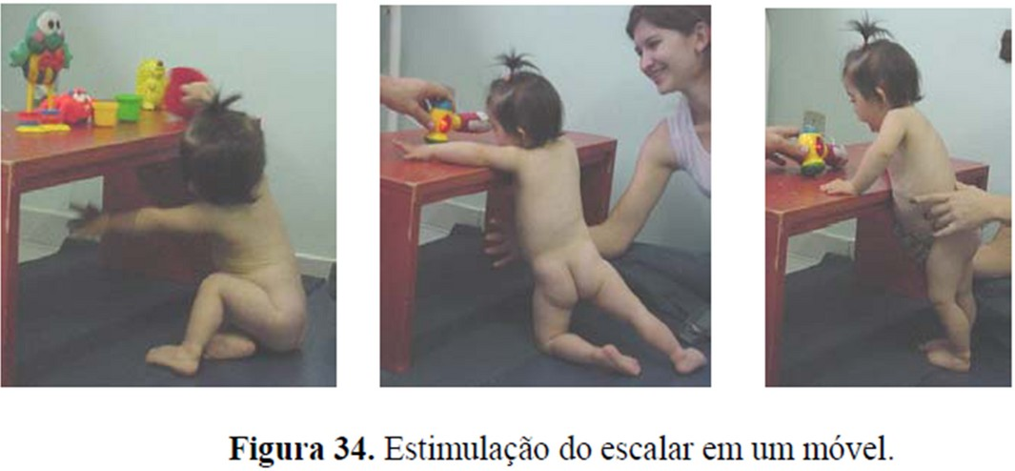
Prono
Estimular o escalar

Slide 31
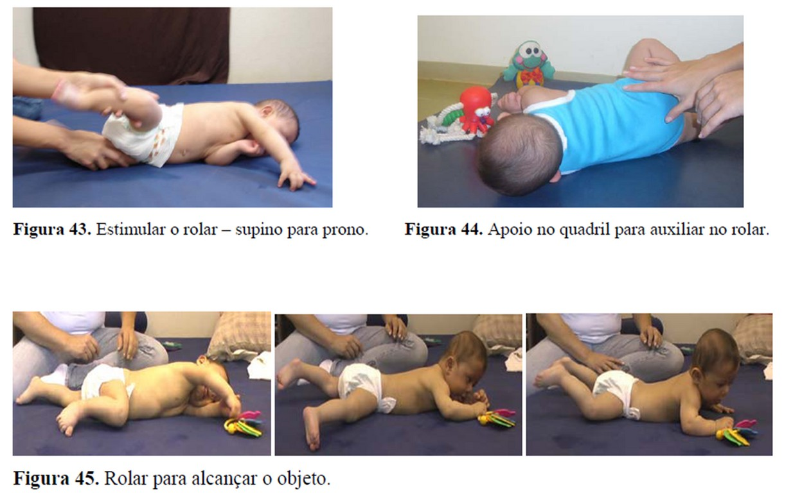
Estimular o
rolar

Slide 32
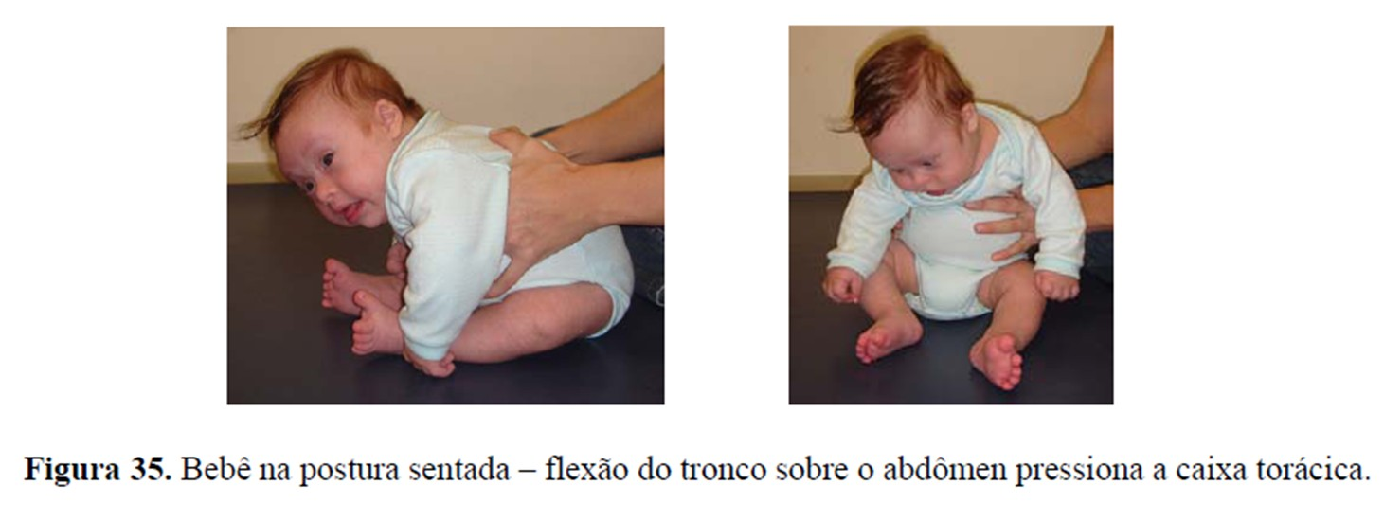
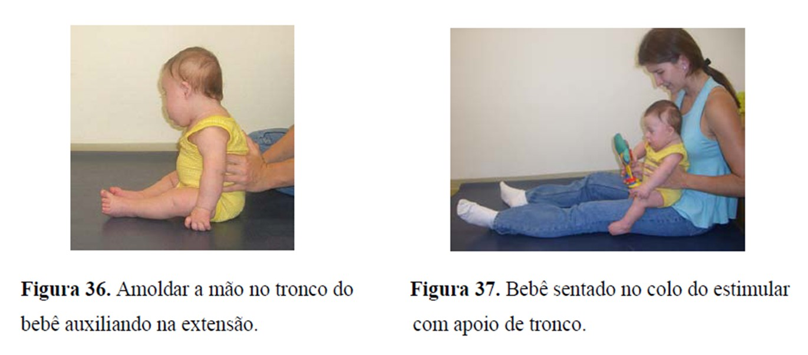
Posição sentada

Slide 33
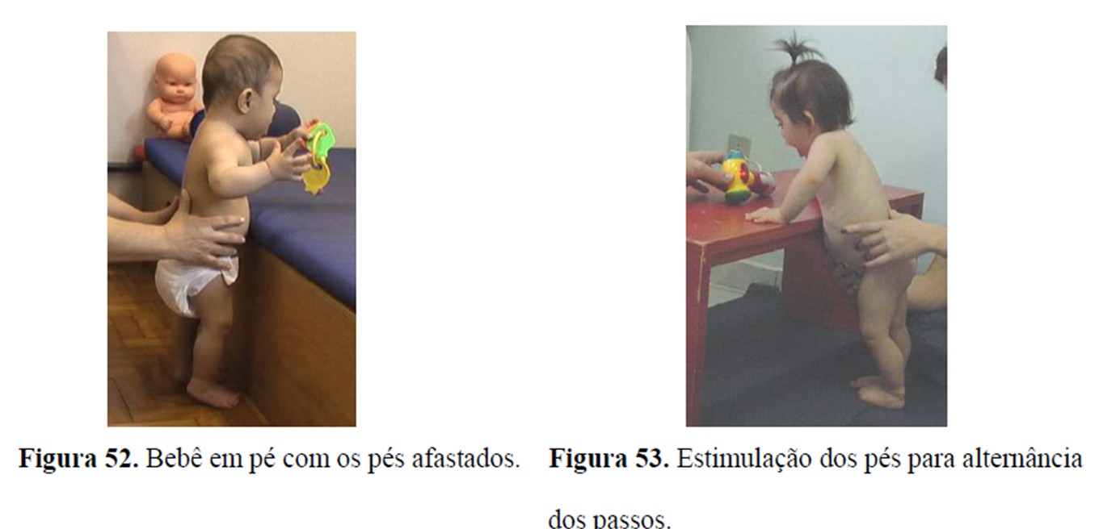
Estimular
andar lateral

Slide 34
-Aumentar força muscular
-Melhorar o equilíbrio
-Reduzir quedas
Objetivos
(5 a 18 anos)
-Melhorar alinhamento postural
-Melhorar a agilidade
-Aumentar a tolerância ao exercício físico e a capacidade funcional
-Aumentar o nível de atividade física
-Aumentar o desempenho funcional nas AVds
( Menear, 2007; Shields &Taylor, 2010; Camargos, et.al.,2019)

Slide 35
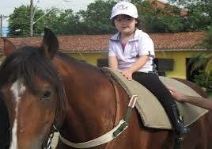
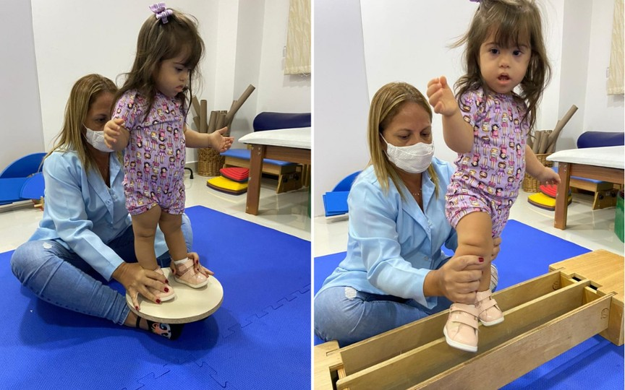
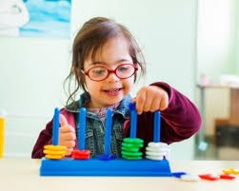
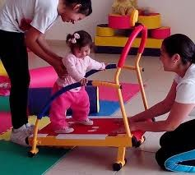
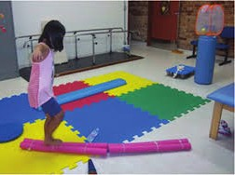
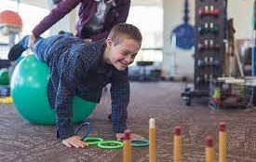

Slide 36
Caso clínico
K.L.T.C nascida no dia 05/09/2020, com diagnóstico de SD foi avaliada pela fisioterapia . Iniciou o tratamento fisioterapêutico no HC-FMRP, duas vezes por semana. SIC Mãe: O parto foi normal, na 389semana, sem intercorrências, Apgar 9/9, peso: 3.040g; altura: 47cm; perímetro cefálico: 32,5cm, o diagnóstico veio tardiamente, somente ao 2º mês de vida. Queixa principal: "Quero que minha filha ande"
Na avaliação, aos 12 meses, em relação à movimentação motora grossa, a criança realiza com dificuldade mudança de supino para prono e vice-versa, não tracionava-se para sentar com apoio nos MMSS e mantém a cabeça anterior ao corpo, não consegue manter-se sentada com apoio por mais de 1 minuto. Apresenta hipotonia global, mais evidente em região abdominal (abdome globoso e muito ácido à palpação), joelhos valgos e pés planos.

Slide 37
01
Tecklin, J. S. Fisioterapia Pediátrica. Artmed, 1999.
SHEPHERD, R.B. Retardo mental: deficiências cognitivas e atraso do desenvolvimento. IN: _ Fisioterapia em Pediatria. Ed. Santos,39 ed, 1996. Cap. 8.
02
Referências
MCEWEN,
motor
I.R.; HANSEN, L.H. Chidrenwith and cognitiveimpairments.
IN: CAMPBELL, S.K.; VANDER LINDEN, D.W.;
03
PALISANO, R.J. PhysicalTherapy for Children.
3rd ed, São Louis, Missouri: Saunders Elsevier, cap. 10, p. 323-336, 2006.
Brasil, Ministério da Saúde. Diretrizes de atenção à pessoa com Síndrome de Down. Brasilia, DF; 2013.
CAMARGOS, A.C.R. et.al. Fisioterapia em pediatria: da evidência á prática clínica. 19 edição. Ed.Medbook, cap 5. p275-314, 2019
04
05

Slide 38
Obrigada!

